Slide 1
ИНФО-КОММУНИКАЦИЯЛЫҚ ТЕХНОЛОГИЯЛАР САЛАСЫН ДАМЫТУ НӘТИЖЕЛЕРІ ТУРАЛЫ

Slide 2
ХАЛЫҚАРАЛЫҚ ИНДЕКСТЕР
2
Қазір біз 2 орындамыз (192 мемлекеттер ішінде)
Е-қатысу индексінде Сингапурмен бірқатарлы!
(БҰҰ есебі)
«Электрондық үкіметті» дамыту
38 орын
(БҰҰ есебі)
Online қызметтер
14 орын
(БҰҰ есебі)
Желілік дайындық
55 орын
(ДЭФ АТ есебі 2011 )
(2011 ж. фактілері. ұялы байланыс абоненттері – 141,5%, Интернет пайдаланушылары – 53,4%)
Тіркелген телефон желілері
46 орын
(ДЭФ ҒБИ, 2011)
Ұялы байланыс абоненттері
38 орын
(ДЭФ ҒБИ2011)

Slide 3
«ЭЛЕКТРОНДЫҚ ҮКІМЕТТІ» ҚАЛЫПТАСТЫРУ КЕЗЕҢДЕРІ
3
11 000 000 е-анықтама
1 000 000 астам ЭЦҚ берілді
20 000 ЭҮ порталының күнделікті пайдаланушылары
2012…
Кешендік қызметтер (1)
2010-2011
Транзакциялық қызметтер (62)
2007-2009
ЭҮП
Интерактивтік қызметтер (219)
ҰКО
ЕЛ
2004-2006
ЭҚАБЖ
Ақпараттық қызметтер (2000)
ШЛЮЗ
МДҚ
МО АЖ
ЭҮТШ
Мем. сатып алу

Slide 4
АҚПАРАТТЫҚ ҚАУІПСІЗДІК
4
21 мемлекеттік АЖ
аттестаттау
Мониторинг орталығы (1300 күдіктілік)
KZ-Cert
Интернетке шығуға
бірыңғай нүкте (ЕТВИ)
АҚ және ақпараттандыру
бойынша ВАК
МО бірыңғай поштасы

Slide 5
ЕЛБАСЫНЫҢ 2012 ЖЫЛҒЫ 27 ҚАҢТАРДАҒЫ ҚАЗАҚСТАН ХАЛҚЫНА ЖОЛДАУЫ
5
60% әлеуметтік маңызы бар қызметтерді электрондық форматқа өткізу
лицензияларды электрондық түрде немесе ХҚКО арқылы баламасыз беру
талап етілетін рұқсат ету құжаттарын электрондық форматқа немесе ХҚКО арқылы өткізу
автокөлiк құралдарын тiркеу және жүргiзушi куәлiктерiн беру жөніндегі орталықтарды құру
компьютерлік сауаттылықтың деңгейін 50% арттыру

Slide 6
ӘЛЕУМЕТТІК МАҢЫЗЫ БАР ҚЫЗМЕТТЕРДІ ЭЛЕКТРОНДЫҚ ФОРМАТҚА ӨТКІЗУ
6
«…2012 жылдың аяғына дейiн әлеуметтiк маңызы бар қызметтердiң 60 пайызы электронды түрде болуға тиiс»
ҚР Президентінің Жолдауынан
5 - 30 күн
жекеменшікті бизнесті қалай тіркеу?
100%
60%
31 услуга
15 минут
15%
18 услуг
5 услуг
2012ж.
2013ж.
2011ж.

Slide 7
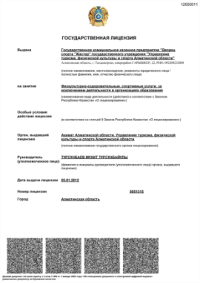
ЛИЦЕНЗИЯЛАУ ҚЫЗМЕТІН ЭЛЕКТРОНДЫҚ ТҮРДЕ ҰСЫНУ
7
«… 2012 жылдың аяғына дейiн … лицензиялардың барлық түрлерi, тек қана электронды түрде болуға тиiс»
Е-лицензиялау барлық орталық МО және ЖАО енгізілген
Берілген электрондық лицензиялар саны
МО АЖ өзара іс-қимылы іске асырылған
2360
1838
1245
41
10
2011
2012 (1-тоқсан)
2009
2010
2008
108 лицензия түрі

Slide 8
РҰҚСАТ ЕТУ ҚҰЖАТТАРЫН АВТОМАТТАНДЫРУ ЖӘНЕ ОҢТАЙЛАНДЫРУ
8
«… 2013 жылдан бастап мемлекеттен барлық рұқсат етушiлiк құжаттарды да қазақстандықтар электронды түрде немесе Халыққа қызмет көрсету орталықтары арқылы алуға тиiс»
14 құжат
санитарлық-эпидемиологиялық
қорытынды беру
5-
Жарғы
Білікті талаптар
өтініш
ӘЖК
/СТН
Бір е-өтініш
2012ж.
80 рұқсат ету құжаттар
МДҚ ақпарат

Slide 9
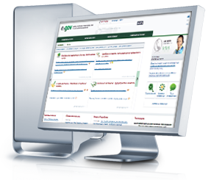
ХҚКО МОДЕРНИЗАЦИЯЛАУ
9
ХҚКО модернизациялау: 2011ж. - 28 ХҚКО, 2012ж. - 221 ХҚКО
Электрондық
кезек
Тосқауылсыз қызмет көрсету
56
Мобильдік ХҚКО
Сервистің сапасын бағалау
МО басшыларымен азаматтарды оnline-қабылдау
2011 ж. ХҚКО көрсетілген қызметтер саны: 11 млн. астам
Қызмет көрсету уақыты 60 минуттан 15-20 минутқа дейін қысқартылған
ХҚКО қызметімен халықтың қанағаттанушылық деңгейі: 2010ж. - 65%; 2011ж. - 76%.

Slide 10
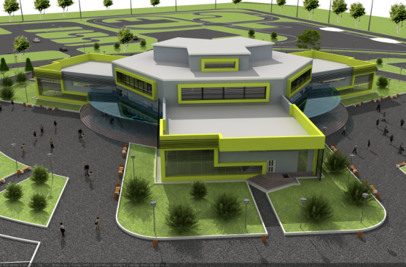
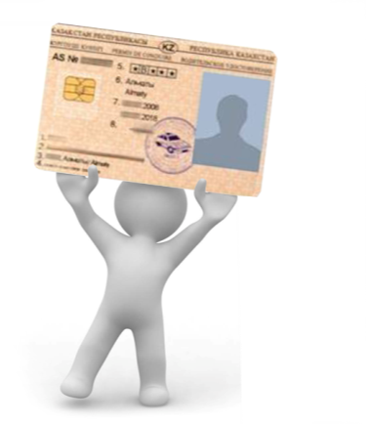
МАМАНДАНДЫРЫЛҒАН ХҚКО ҚҰРУ
10
«…ХҚКО қарауына автокөлiктi тiркеу және жүргiзушi куәлiктерiн тапсыру мәселелерiн де беру керек …»
2012 жылы
Ақтау
Алматы
Астана
Қарағанды
Қызмет көрсету уақыты
6 сағат
2 сағат
Құжаттар саны
5 құжат
0 құжат
2013ж. соңына дейін барлық облыстық орталықтарда

Slide 11
ИНТЕРНЕТКЕ КЕҢЖОЛАҚТЫ ҚОЛ ЖЕТКІЗУ ҚЫЗМЕТТЕРІМЕН ХАЛЫҚТЫ ҚАМТАМАСЫЗ ЕТУ
11
CDMA / EVDO
512 Мбит/с дейін
14%
100%
100%
86%
қызметпен қамтамасыз етілген
қызметпен қамтамасыз етілмеген
2012ж. фактісі
2013ж. жоспар
3G
4G (LTE)
FTTH
7,2 Мбит/с дейін
100 Мбит/с дейін
100 Мбит/с дейін
2018
аудандық орталықтар
2014
10 мыңнан астам елді мекен
50 мыңнан астам елді мекен
2015
1 000 000 абоненттер
2013
2015
50 мыңнан астам елді мекен
2014
700 000 абоненттер
2012
2014
облыстық орталықтар
2013
500 000 абоненттер
2011
Астана және Алматы қ., облыстық орталықтар
2013
Астана және Алматы қ.
2012
300 000 абоненттер
2012
4G (LTE) пилоттық желісін құру және тестілеу

Slide 12
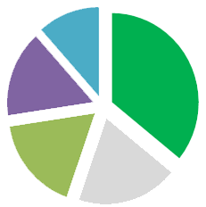
БАЙЛАНЫС ҚЫЗМЕТТЕРІНІҢ БАҒАСЫН ТАЛДАУ
12
ТМД-да ұялы байланыс қызметіне төмен бағалар (тг/мин)
Интернет қызметтеріне бағанын төмендеу
КЖҚ қызметіне абоненттік төлеу
(1 Мбит/с., шектеусіз.)
2,2
Бел.
МТС
684
1275
1620
1900
4800
5865
6130
8200
10818
147 306
75%
37 679
Ресей
Украина
Белоруссия
Қазақстан
Германия
Түркия
Франция
Қырғызстан
Австралия
3
Каз. Теле2
6,8
Россия
МТС
Толайым интернет
Қосылу
Megaline
Hit/Light/Box абоненттік төлем
Танымал тарифтік жоспарларға жылдамдық
7 056
6%
6 632
3,28
Кыр. Билайн
3,7
Украина
Киевстар
4 260
10%
3 830
Желі ішіндегі қоңырауға баға төмендеді
33%
Басқа операторлардың желісіне ұялы байланыс
27%
2 048
100 %
1 024
12
8,7
10%
Әлемде 19 орын
ДЭФ ҒБИ рейтингінде
Интерконнект
22,4
17,1
Саланы одан әрі либерализациялау: - интерконнектке ставканы төмендету
- нөмерді көшіру қызметін енгізу (Mobile number portatable)
Notes:
12
12

Slide 13
ХАЛЫҚТЫҢ КОМПЬЮТЕРЛІК САУАТТЫЛЫҒЫН АРТТЫРУ
13
«…тұрғындардың компьютерлiк сауаттылығын көтеру қажет»
50%
Халық үшін электрондық оқыту бағдарламалар
Кәсіпкерлерді оқыту
Мектеп және ЖОО оқу бағдарламаларын жетілдіру
Оқыту флеш-роликтері және мультимедиялық бағдарламалар
ХҚКО бұрыштар
Шоу-румдар
е-қызметтерді жария ету (телевидение, журналдар, газеттер, интернет-ресурстар)
43,7%

Slide 14
ЗЕРТТЕУШІ КАДРЛАРДЫ ДАЙЫНДАУ ЖӘНЕ ОТАНДЫҚ АКТ-ТЕХНОЛОГИЯЛАРЫН ДАМЫТУ
14
Оқу гранттарының өсуі
(300-ден 340)
2011 ж.
2 R&D зертхана
құрылды (Ашық БҚЕ,
робототехника)
2012 ж.
АКТ дамытудың жеке қоры құрылды
(байланыс операторлары және АТ компаниялары)
2011 ж.
АКТ ғылыми-зертеу
институты ашылды
2009 ж.
АТХУ ашылды
2012 ж.
АТ-колледж
(Тараз қ.)
АКТ-кластер АЭА ИТП

Slide 15
2014 ЖЫЛҒА ҚАРАЙ ХАЛЫҚАРАЛЫҚ РЕЙТИНГТЕРДЕ ЖОСПАРЛАНҒАН ОРЫНДАР
15
48 (+7)
Желілік дайындық индексі
(Дүниежүзілік Экономикалық Форум)
30 (+8)
е-үкіметті дамыту индексі
(Біріккен Ұлттар Ұйымы)
50 (+18)
АКТ дамыту индексі
(Халықаралық Электробайланыс Одағы)

Slide 16
Назарларыңызға рахмет!

